Slide 1
人文学院中国史硕士学位点介绍

Slide 2
01
历史系介绍
02
专业特色介绍
03
导师介绍
04
就业方向

Slide 3
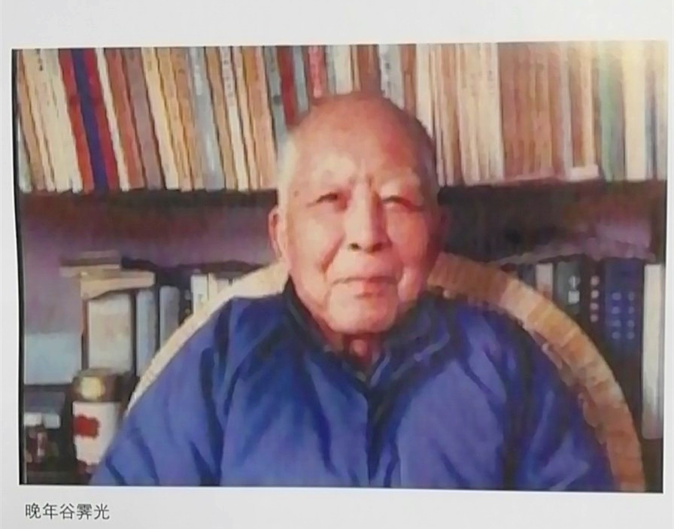
01 历史系介绍
历史学是南昌大学最早创建的学科之一，发端于1958年的江西大学历史研究室，创建人为著名社会经济史、军事史专家，曾任江西大学校长的谷霁光先生。

Slide 4
1958年
2022年
2019年
2017年
国家级一流建设专业
2004年
江西省一流专业
江西省“一流建设”高水平学科
1980年
江西省品牌专业
江西大学历史学本科
江西大学历史研究室

Slide 5
2011年获批中国史一级学科硕士点，下设中国古代史、中国近现代史、中国专门史和中国历史文献学四个二级硕士点，其中中国古代史硕士点于1984年获批，是原江西大学最早的两个硕士点之一。
2013年，获批历史遗产管理二级学科博士点。

Slide 6
02 专业特色介绍
特色优势之一：学术传统薪火相传，学术积淀深厚
著名历史学家、原江西大学校长谷霁光先生创建（1958年）；
原江西大学历史系主任、副校长邵鸿教授创建中国专门史方向（2001年）
刘勉玉教授开拓了苏区史研究；俞兆鹏教授开拓了宋史研究；
梁淼泰教授、陈东有教授等开拓了明清江西区域史研究；
现任一批老中青教师因循前迹、传道授业，形成了立足基础研究，具有地域特色，服务于地方文化经济建设的学科特色。

Slide 7
1.近五年科研项目（80项）总经费719.07万。 3.教学科研平台4个
（1）国家级（15项），总经费445万。 （1）教学平台1个：宋明理学与人文学科群
其中：重大2项，重点1项，国家冷门绝学1项， （2）省级科研平台3个：
一般及青年12项 区域历史与档案文献研究中心、赣学研究院、
（2）省部级（55项），总经费109.77万 文化资源与产业研究院
（3）横向（10项），总经费164.3万 （3）省级创新团队1个：“江西区域文化史研究”
2.近五年教学科研奖励（16项） 4.近五年发表、出版论著
（1）科研奖励（10项） （1）论文84篇，其中CSSCI以上52篇
其中：省级一等奖1项、二等奖3项、三等奖6项。 （2）专著23部（国家级出版社）
（2）教学奖励（6项） （3）教材5部
其中：省级一等奖2项、二等奖2项

Slide 8
特色优势之二：中国古代史方向重点聚焦于制度史和社会史研究
中国古代史方向由我国著名历史学家谷霁光先生于1958年创建，并于1984年获批硕士点，是江西省最早的文科硕士点。
本方向多年来薪火相传，在唐宋以来江西地域史研究形成了特色和优势，围绕江西地域社会经济史、江右移民与客家文化、江右士人社会、江右理学与书院文化、海昏侯文化等领域已取得丰硕成果。

Slide 9
特色优势之三：中国近现代史方向致力于近代经济史和金融史研究
中国近现代史方向重视对近现代档案、报刊文献的挖掘与分析，并通过档案报刊文献与其他文献资料结合，研究区域经济与社会的变迁。主要在近代商业市场与商人组织、近代财政金融史、近代城市史研究等学术问题上取得了显著成果，其最大特色是对近代长江中游商业、商会史、市场史的研究。

Slide 10
特色优势之四：中国专门史方向致力于明清以来区域史研究和红色文化的发掘
中国专门史方向由邵鸿教授于2001年创建，主要致力于近代区域社会史研究，并强调历史与档案资料的结合，同时以苏区史、客家史、近代新闻史研究为核心，积极响应中央苏区振兴计划，在中央苏区史、近代社会生活史等方面形成了特色优势。

Slide 11
特色优势之五：中国历史文献学方向重视对历史文献的整理分析
中国历史文献学方向致力于历史文献整理、文化资源挖掘、传统文化与思想等研究，发掘整理中华文化典籍，弘扬中国优秀传统文化。先秦诸子文献、近代家族与名人资料文献、知识青年上山下乡文献整理与研究等方面形成了特色和优势。

Slide 12
03 导师介绍
本学科现有硕士生导师24人，博士生导师7人，其中教授16人，国务院特殊津贴专家3人，“赣鄱英才555工程”人选2人，省“百千万人才工程”人选2人，省“青年井冈学者”2人，省“双千计划”青年人才1人，省优秀中青年社科专家2人。
全职引进了中国社科院近代史研究所领军人才特聘教授李长莉教授，并聘请了10余位国内外知名专家学者为兼职硕导。

Slide 13
04 就业方向
2、公务员
1、考博升学
多名研究生先后考上“双一流”高校攻读博士学位。
考取率约占总人数的6%

Slide 14
04 就业方向
4、其他企事业单位
3、高等教育单位，初等教育单位
约占总人数的96.9%
约占总人数的7.4%。

Slide 15
欢迎广大考生报考南昌大学！

